Slide 1

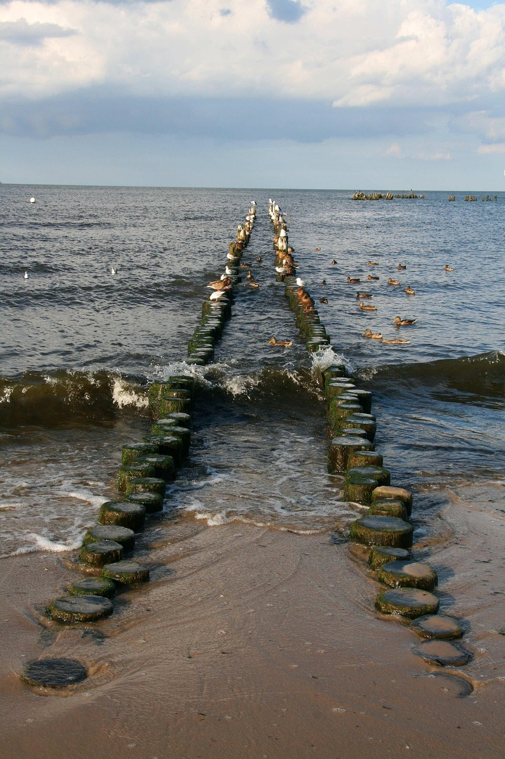
Opinie organów do projektu Programu
i Prognozy oddziaływania na środowisko
Spotkanie informacyjne
Warszawa 21.04.2026 r.
źródło: www.pixabay.com

Slide 2

Przedłożenie projektu POBM wraz z Prognozą do opiniowania
Projekt POBM wraz z Prognozą oddziaływania na środowisko, zgodnie z art. 54 ust. 1. ustawy OOŚ, został przedłożony do opiniowania następującym organom:
1
2
Dyrektorowi Urzędu Morskiego w Gdyni (DUMG)
Dyrektorowi Urzędu Morskiego w Szczecinie (DUMS)
3
4
Generalnemu Dyrektorowi Ochrony Środowiska (GDOŚ)
Głównemu Inspektorowi Sanitarnemu (GIS)
Zgodnie z art. 54 ust. 1, właściwe organy wydają opinię w terminie 30 dni od dnia otrzymania wniosku o wydanie opinii.

Slide 3

Opinia Dyrektora Urzędu Morskiego w Gdyni
Dyrektor Urzędu Morskiego w Gdyni przekazał pismem znak INZ1.9202.13.2026.AC z dnia 10 marca 2026 r. pozytywną opinię do projektu POBM wraz z prognozą oddziaływania na środowisko. DUMG w opinii przedstawił 3 zagadnienia do treści POBM, które zostały uwzględnione.
źródło: https://www.umgdy.gov.pl/
L.p. | Zakres poruszonych w opinii zagadnień
1. | Uwzględnienie w POBM zaleceń z Prognozy w zakresie wyłączenia z prac wskazanych odcinków wybrzeża i modyfikacji zakresu działań (rezerwaty przyrody: Kępa redłowska, Przylądek Rozewski, Podmorski Ogród Gdyni – planowany).
2. | Uwzględnienie w POBM informacji o selektywnej realizacji prac.
3. | Wprowadzenie do projektu POBM informacji o realizacji przedsięwzięć zgodnie z przepisami odrębnymi (planami ochrony, PZO, PZP).
Fot. Piotr Domaradzki

Slide 4

Opinia Dyrektora Urzędu Morskiego w Szczecinie
Dyrektor Urzędu Morskiego w Szczecinie przekazał pismem znak WŚ.52000.1.26.AZ(3) z dnia 11 marca 2026 r. pozytywną opinię do projektu POBM wraz z prognozą oddziaływania na środowisko. DUMS w opinii przedstawił 6 zagadnień, które są konieczne do uwzględnienia w treści POBM.
źródło: https://www.ums.gov.pl/
L.p. | Zakres poruszonych w opinii zagadnień
1. | Podkreślenie, że planowane przedsięwzięcia wymagają uprzedniego uzyskania wymaganych decyzji administracyjnych oraz przeprowadzenia postępowań potwierdzających ich zgodność z obowiązującymi przepisami prawa i obowiązującymi dokumentami planistycznymi.
2. | Ujęcie danego fragmentu wybrzeża w dokumencie oznacza potencjalną potrzebę rozważenia działań w przyszłości i nie jest tożsame z podjęciem decyzji o realizacji danego zadania.
Fot. Piotr Domaradzki

Slide 5
Opinia Dyrektora Urzędu Morskiego w Szczecinie
L.p. | Zakres poruszonych w opinii zagadnień
3. | Wszystkie planowane działania związane z ochroną brzegów morskich będą podejmowane wyłącznie w oparciu o aktualne dane, wyniki ekspertyz oraz obowiązujące przepisy prawa, w tym o uzyskane decyzje administracyjne.
4. | Ewentualne podjęcie działań ochronnych i wybór ich rodzaju - jest każdorazowo poprzedzone szczegółową oceną stanu strefy brzegowej, analizą wyników monitoringu strefy brzegowej, analizą zasadności planowanych działań i aspektów technicznych, społecznych, a w szczególności uwarunkowań środowiskowych.
5. | Realizacja jakichkolwiek działań będzie możliwa wyłącznie po uzyskaniu wszystkich decyzji administracyjnych, w tym w szczególności decyzji o środowiskowych uwarunkowaniach.
6. | Należy podkreślić, że planowane działania nie będę realizowane w obszarach rezerwatów przyrody i parków narodowych, a w przypadku pilnej potrzeby podjęcia takich działań w sąsiedztwie ww. form ochrony przyrody - będą uwzględniane cele ich wyznaczenia oraz zapisy obowiązujących dla nich dokumentów.
Fot. Piotr Domaradzki

Slide 6
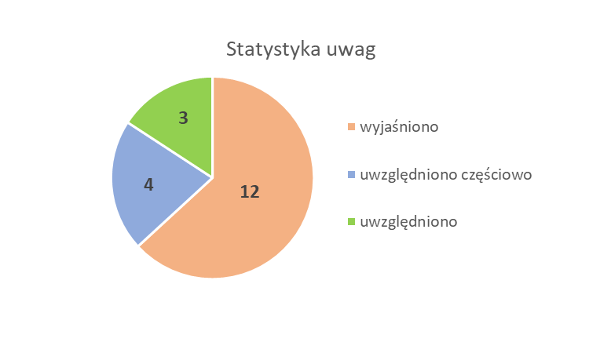

Opinia Generalnego Dyrektora Ochrony Środowiska
Generalny Dyrektor Ochrony Środowiska przekazał pismem znak DOOŚ-WST.410.1.2026.BW/KSz z dnia 31 marca 2026 r., opinię do projektu POBM wraz
z prognozą oddziaływania na środowisko.
GDOŚ w opinii przedstawił 19 uwag,
które obejmują 10 zagadnień.
Fot. Piotr Domaradzki
źródło: https://www.gov.pl/

Slide 7
Opinia Generalnego Dyrektora Ochrony Środowiska
L.p. | Ogólny zakres uwag | Zmiany w POBM/Prognozie w wyniku opinii organu
1. | Diagnoza problemu i zakres planowanych prac | Uzupełnienie proj. POBM i Prognozy; „Założeniem Programu jest selektywne zabezpieczenie funkcji ochronnych i użytkowych linii brzegowej na poziomie odpowiadającym stanowi z 2023 r., poprzez podejmowanie działań ochronnych wyłącznie na odcinkach szczególnie narażonych na erozję i powodzie sztormowe, przy jednoczesnym zachowaniu naturalnej dynamiki procesów brzegowych na odcinkach o dominujących funkcjach przyrodniczych”.
2. | Poziom szczegółowości analiz w prognozie | Brak zmian/ wyjaśnienie
3. | Lokalizacja planowanych prac | Brak zmian/ wyjaśnienie
4. | Oddziaływanie na różnorodność biologiczną, gatunki, siedliska, obszary chronione | Uzupełnienie projektu POBM o informację o oddziaływaniu negatywnym na środowisko przyrodnicze; Uzupełnienie Prognozy w zakresie opisu oddziaływania planowanych działań na ssaki lądowe, płazy i gady, jak również w zakresie informacji o możliwości rozprzestrzeniania się gatunków inwazyjnych.
Fot. Piotr Domaradzki

Slide 8
Opinia Generalnego Dyrektora Ochrony Środowiska
L.p. | Ogólny zakres uwag | Zmiany w POBM/Prognozie w wyniku opinii organu
5. | Zgodność projektu POBM z innymi dokumentami oraz celami ochrony środowiska | Brak zmian/ wyjaśnienie
6. | Oddziaływania skumulowane | Brak zmian/ wyjaśnienie
7. | Rozwiązania alternatywne | Brak zmian/ wyjaśnienie
8. | Rozwiązania zapobiegające, ograniczające lub kompensacyjne | Uzupełnienie katalogu zaleceń prośrodowiskowych o element dotyczący zachowania dóbr kultury, w tym zabytków archeologicznych; Uzupełnienie rozdziału 6 w zakresie kompensacji przyrodniczej.
9. | Monitoring | Uzupełnienie Tabeli 2 w zakresie częstotliwości monitorowania oraz oczekiwanego trendu zmiany.
10. | Streszczenie w języku niespecjalistycznym | Poprawa streszczenia i uzupełnienie o definicje naukowych określeń.
Fot. Piotr Domaradzki

Slide 9
Opinia Generalnego Dyrektora Ochrony Środowiska – wybrane zagadnienia
Poziom szczegółowości analiz w prognozie
Przyjęta w Prognozie zasada dostosowania szczegółowości analiz do zawartości
i stopnia szczegółowości projektu POBM, odpowiada art. 52 ust. 1 ustawy OOŚ oraz strategicznemu i ramowemu charakterowi Programu. W przypadku POBM, który nie określa szczegółowych parametrów technicznych, dokładnych lokalizacji ani terminów realizacji wszystkich przyszłych przedsięwzięć, ocena została przeprowadzona na poziomie grup i rodzajów prac oraz odcinków planowanych działań, z uwzględnieniem poszczególnych elementów środowiska. Dalsze uszczegółowienie ocen będzie następować na etapie przygotowania konkretnych przedsięwzięć i właściwych dla nich postępowań środowiskowych.
Fot. Piotr Domaradzki

Slide 10
Opinia Generalnego Dyrektora Ochrony Środowiska – wybrane zagadnienia
Lokalizacja planowanych prac
Realizacja działań związanych z ochroną brzegu morskiego weryfikowana jest przez stale zmieniające się zjawiska atmosferyczne. Nie da się określić na przyszłość, gdzie dokładnie będzie największa potrzeba realizacji działania, dlatego nie sposób na moment opracowania Programu wskazać jakie miejsca w okresie trwania POBM będą poddawane ochronie. Stąd w załączniku do POBM wskazany został zakres ochrony wzdłuż brzegu szczególnie narażonych na erozję odcinków, tam gdzie erozja zagraża bezpośrednio człowiekowi, czy infrastrukturze. Zakres i stopień szczegółowości sporządzonej Prognozy oddziaływania na środowisko odpowiada wymaganiom określonym przez organ w uzgodnieniu z dn. 20.09.2025 r.
Fot. Piotr Domaradzki

Slide 11
Opinia Generalnego Dyrektora Ochrony Środowiska – wybrane zagadnienia
Oddziaływania skumulowane
Prognoza oddziaływania na środowisko sporządzana na potrzeby POBM nie dysponuje zakresem informacji pozwalającym na wskazanie konkretnych szczegółowych lokalizacji miejsc potencjalnych kumulacji oddziaływań, ponieważ na etapie planistycznym nie istnieją jeszcze konkretne lokalizacje przedsięwzięć. Na etapie projektu POBM brak jest decyzji administracyjnych określających szczegółowe parametry techniczne, brak lokalizacji ostatecznych, a często nawet brak pewności co do samego zamiaru inwestycyjnego. Z tego względu prognoza może jedynie identyfikować potencjalne kierunki przewidywanych oddziaływań skumulowanych, co jest właściwe i zgodne z art. 51 ust. 2 pkt. 2e) ustawy OOŚ.
Fot. Piotr Domaradzki

Slide 12
Opinia Generalnego Dyrektora Ochrony Środowiska – wybrane zagadnienia
Rozwiązania alternatywne
Kształt przedmiotowego projektu POBM zdeterminowany jest treścią Rozporządzenia Ministra Infrastruktury w sprawie minimalnych poziomów bezpieczeństwa brzegu morskiego oraz przebiegu granicznej linii ochrony brzegu morskiego, które nakłada na administrację obowiązek zapewnienia określonego poziomu ochrony przed erozją i powodziami sztormowymi. Nieprzestrzeganie minimalnych standardów ochrony brzegu morskiego oznacza większe ryzyko zniszczeń infrastruktury portowej, turystycznej i transportowej i stanowi naruszenie obowiązujących zobowiązań prawnych. Zatem wskazane w prognozie wszelkie rozwiązania alternatywne mogą dotyczyć jedynie sposobu realizacji działań i takie zostały wymienione w Prognozie (sadzenie roślinności na wydmach i brzegu, stosowanie rozwiązań opartych o naturalne materiały). Brak jest możliwość rozpatrywania alternatyw dla lokalizacji oraz bezpośrednich uwarunkowań wynikających z treści ww. Rozporządzenia.
Fot. Piotr Domaradzki

Slide 13


Opinia Głównego Inspektora Sanitarnego
Główny Inspektor Sanitarny, przekazał pismem znak HŚ.NZ.530.3.2026.MPW z dnia 12 marca 2026 r., pozytywną opinię do projektu POBM wraz z prognozą oddziaływania na środowisko.
źródło: https://www.gov.pl/web/gis
źródło: www.pixabay.com

Slide 14

Dziękujemy za uwagę
Fot. Dagmara Szerlot

